Slide 1

YOLO (You Only Look Once)
Fabian Sysel

Slide 2
Agenda
Überblick
Geschichte
Versionen
Funktionsweise
Varianten
Vor & Nachteile
Anwendungsgebiete

Slide 3
Überblick
Echtzeit-Objekterkennungsmodell
Geschwindigkeit & Genauigkeit
Training mit Objekten und Szenarien
Objekterkennung, Klassifizierung …

Slide 4
Geschichte
2016 von Joseph Redmon veröffentlicht
Yolov8 neueste Version Open Source→ Ultralytics

Slide 5
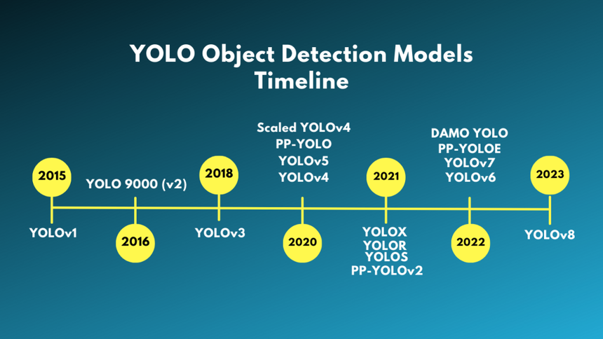
Versionen
Yolov1
Yolov2
Yolov3
Yolov4
Yolov5
….
Yolov8

Slide 6
Funktionsweise
1. Eingabeverarbeitung
2. Merkmalsextraktion
3. Vorhersage von Begrenzungsrahmen
4. Klassenvorhersage
5. Nachbearbeitung

Slide 7
Varianten
Yolov8-Tiny
01
Yolov8-SPP
02
Yolov8-CSPDarknet
03
Yolov8-Panet
04

Slide 8
Vor & Nachteile
Vorteile:
Hohe Geschwindigkeit
Effiziente Nutzung von Ressourcen
Gute Balance zwischen Geschwindigkeiten und Genauigkeit
Vielseitigkeit
Nachteile:
Geringe Detailgenauigkeit
Abhängigkeit von Trainingsdaten

Slide 9
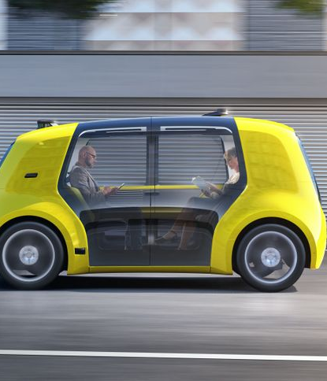
Anwendungsgebiete
Autonomes Fahren
Videoüberwachung & Sicherheit
Objektverfolgung
Industrielle Anwendungen

Slide 10
Anwendungsbeispiel von YOLOv8

